Slide 1
DenseNet 기반
공항 CCTV Data
박민재

Slide 2




진행상황
잔여 Test Data 검증
학습 후 100개의 데이터에 대한 Test
잔여 Data에 대한 Test

Slide 3
진행상황
2. 실험자료 정리
실험목적 : 공항 CCTV 영상 분석 및 학습을 통해 특정 상황을 인지, 대처하기 위함
실험과정
1) Dataset 분석
- Drop / Inverse / Rush / Twoperson의 4개의 카테고리
- 카테고리별 2500개의 영상
- 8 ~ 16초 분량의 영상으로 구성
- camera의 번호에 따라 다른 각도에서 촬영된 영상
- 1개의 theme당 4번 촬영(같은 camer각도, 다른 위치에서 행동)
- video => 3차원 image로 변환 필요
- sampling rate 결정 필요

Slide 4
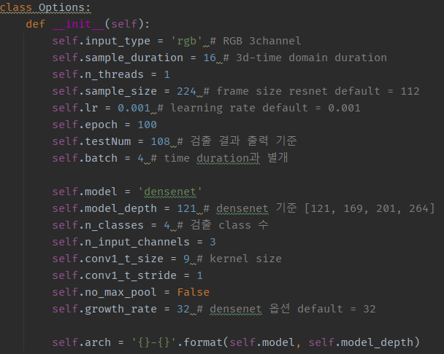
진행상황
2) Model 선정
- 3D CNN 중 DenseNet
- 선정 이유..?
3) 실험 진행
- default
- 최소 20개의 image sampling이 되도록.

Slide 5
진행상황
3) 실험 진행
1번째 실험
- sampling rate : 약 0.5s (frame / 영상길이 = 초당 frame)
- 각 카테고리별 첫 영상부터 150개의 영상에 대해 sampling
=> rush 영상이 대부분 짧아서, training data가 매우 적음
2번째 실험
- sampling rate : 약 0.3s
- 0~3번째 frame 이후부터 학습
- 각 카테고리별 첫 영상부터 150개의 영상에 대해 sampling
=> rush 영상을 제외한 다른 영상의 경우, 앞부분만 학습에 반영되는 경우 발생

Slide 6
진행상황
3) 실험 진행
3번째 실험
- sampling rate : 약 0.3s
- 0~3번째 frame(2초) 이후부터 학습
- 각 theme별 학습 => 총 625개
=> 마찬가지로 뒷부분이 학습되지 않아 1, 3label을 구분못함
4번째 실험
- sampling rate : rush = 약 0.3s, 나머지 = 0.8~1s
- 0~3번째 frame(2초) 이후부터 학습
- 각 theme별 학습 => 총 625개
=> 90% 이상의 정확도를 나타냄

